Slide 1


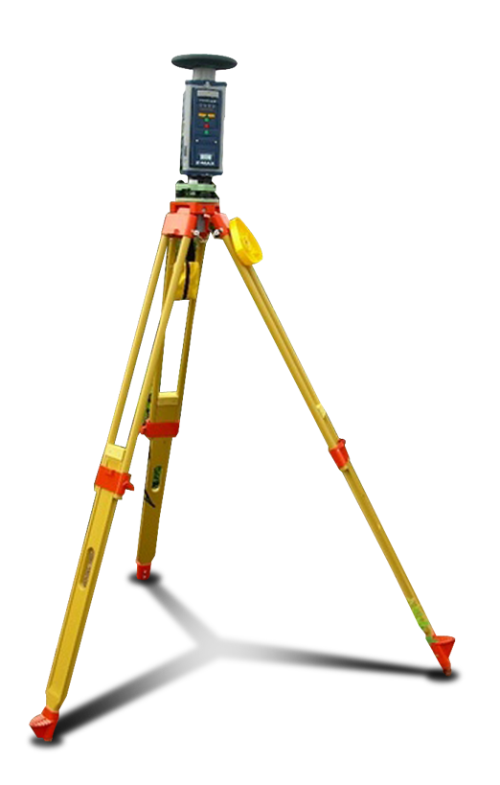



2021. 2. 16(화)
성산고봉지구 사업지구 선정을 위한
지적재조사 주민설명회
군산시 토지정보과
Notes:
2021년도 성산고봉지구 지적재조사사업 지구지정을 위한 지적재조사 주민설명회를 개최하도록 하겠습니다.

Slide 2





1
지적의 의의
2
지적재조사사업
3
성산고봉지구 사업개요
4
성산고봉지구 추진절차
5
지적재조사 효과
2/39
Notes:
설명순서로는 1. 지적의 의의 2. 지적재조사사업 3. 성산고봉지구 사업개요 4. 성산고봉지구 추진절차 5. 지적재조사 효과 마지막으로 질의응답이 되겠습니다.

Slide 3
1
지적의 의의
Notes:
지적의 의의가 되겠습니다.

Slide 4
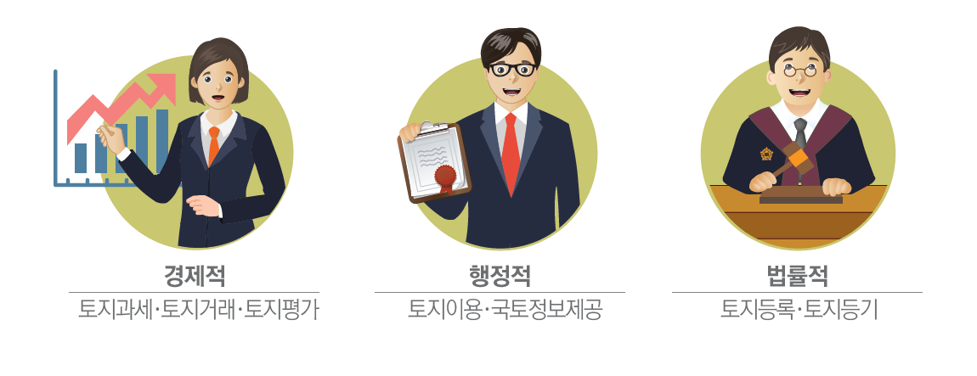
1. 지적의 의의
지적정보
토지의 소재, 지번, 지목, 면적 등 모든 정보를 기록해 놓은 땅의 주민등록
지적의 역활
국토를 효율적으로 개발, 활용하고, 토지 거래의 기준
토지에 부과하는 세금의 기준이 되는 등 국민생활의 필수적인 기초자료
지적의 기능
Notes:
지적은 토지의 소재, 지번, 지목, 면적 등 모든 정보를 기록해 놓은 땅의 주민등록이라 할 수 있습니다. 지적은 국토를 효율적으로 개발 활용하고 토지 거래 및 건축시 경계를 분명히 해주고, 토지에 부과하는 세금의 기준이 되는 등 국민 삶의 터전이 되는 국토의 필수적인 기초자료가 되겠습니다.

Slide 5
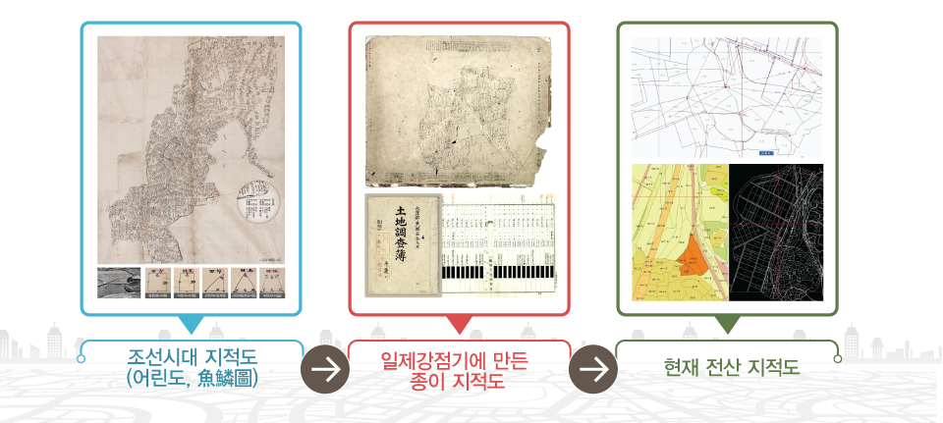
1. 지적의 의의
지적도의 변천
Notes:
조선시대의 어린도를 시작으로 일제 강점기 종이에 만든 종이 지적도를 거쳐, 현재는 종이 지적을 전산화한 전산 지적도를 사용하고 있습니다.

Slide 6
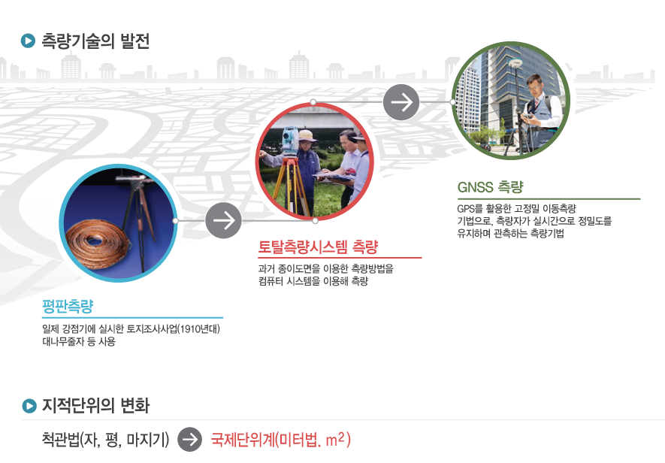
1. 지적의 의의
측량기술의 발전
지적단위의 변화
Notes:
1910년대 일제 강점기에 실시한 토지조사사업에서 대나무줄자와 측판으로 지적도를 작성 등록하였으나 지금은 전자평판측량을 하고 있습니다. 현재 일부에서 GPS를 활용한 고정밀 측량기법으로 측량자가 실시간으로 정밀도를 유지하며 측량하는 위성측량GNSS 측량을 시행하고 있으며, 면적의 단위도 척관법에 따른 평에서 미터법인 제곱미터를 사용하게 되는 등 측량장비와 지적 단위의 변화가 있었습니다.

Slide 7
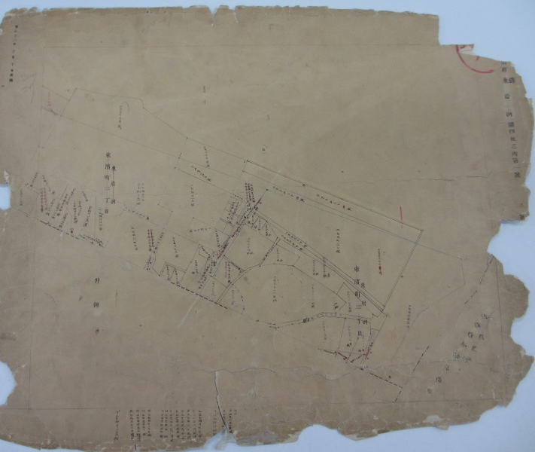
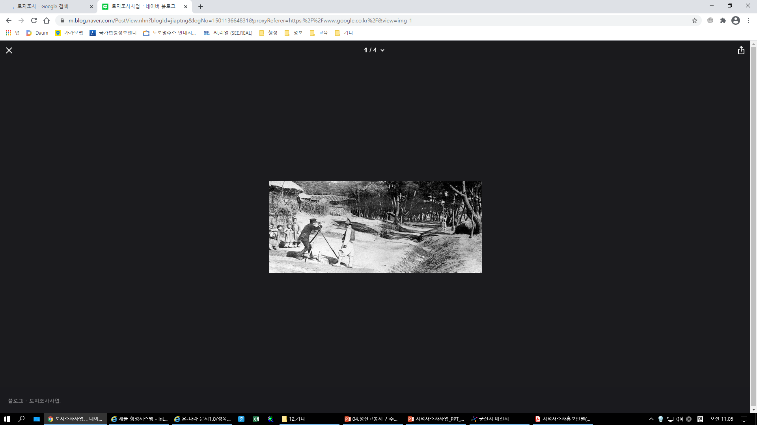
1. 지적의 의의
100여년 전 일제가 토지수탈 목적으로 만들어진 종이지적도면을 현재까지 사용
미흡한 측량장비와 기술로 방대한 사업을 진행해 정밀도와 정확도 떨어짐
지적도가 종이로 제작되어 마모, 훼손, 변형으로 면적산출 오차발생
다양한 지적도면 축척 7종류(1/500, 1/600, 1/1000, 1/1200, 1/2400, 1/3000, 1/6000) 로
지적측량의 정확도 한계
1910년 토지조사 당시 모습
훼손된 지적도
Notes:
지금의 지적은 일제가 토지수탈을 목적으로 100년 전 미흡한 측량장비와 기술로 방대한 사업을 일시에 진행함에 따라 측량자 오차, 기계 오차 등이 포함된 다양한 축척의 지적 도면을 사용하고 있습니다.

Slide 8
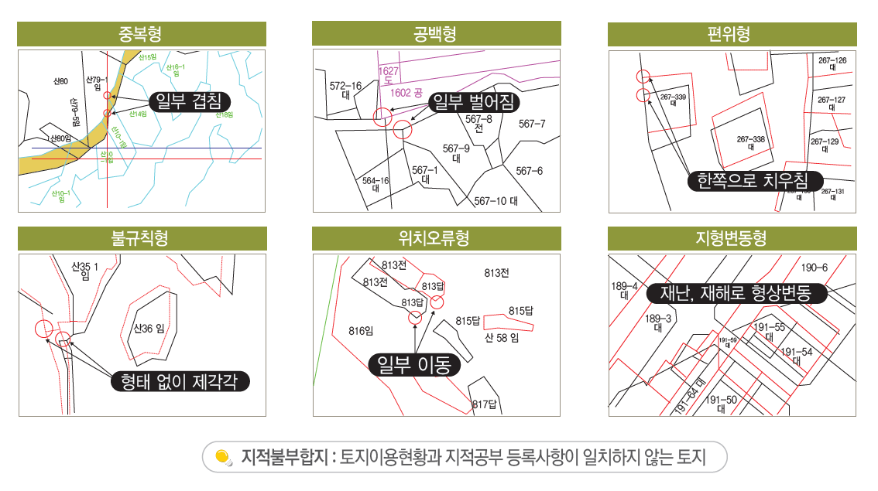
1. 지적의 의의
지적불부합지 대표 유형
토지분쟁 및 재산권 행사 제한
아날로그 방식으로 공간정보 분야 융복합 어려움
Notes:
다양한 축척의 지적도, 미흡한 측량장비, 각종 오차 등에 따라 중복형, 공백형, 편위형, 불규칙형, 위치오류형, 지형변동형의 지적불부합지가 발생하고 있으며, 이는 토지분쟁 및 재산권 행사의 제한, 아날로그 방식으로 공간정보 분야 융복합에 어려움이 있습니다.

Slide 9
2
지적재조사 사업
Notes:
다음은 지적재조사 사업이 되겠습니다.

Slide 10
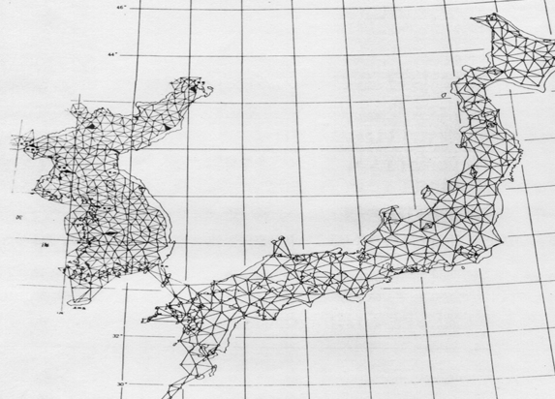
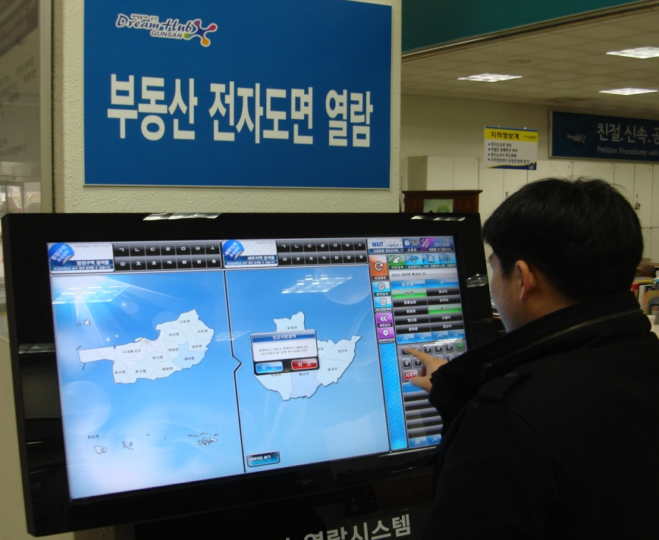
2. 지적재조사사업
우리나라 지적측량 기준점을 일본 동경원점 사용으로 위치가 365m 북서쪽으로 편차발생되어 국제 표준인 세계측지계로 변환
절영도 대삼각본점
종이지적도의 면적오차 및 측량오차를 해소코자 디지털지적으로 재조사
동경원점
(현재측량기준점)
거제도 대삼각본점
대마도 대삼각본점
지적불부합지 해소
이웃간의 토지 경계분쟁을 해결하기 위하여 재조사 필요
지적정보를 고도화 시켜 스마트폰, 내비게이션 등
다양한 서비스 제공
Notes:
지적재조사사업은 우리나라 지적 측량 기준을 일본 동경원점을 기준으로 대마도와 거제도, 절영도를 거쳐 결정되었기에 많은 편차가 발생하고 있으며, 위치가 국제표준의 세계측지계 기준으로 바로잡고 종이 지적도의 면적오차, 측량오차 등을 해소하고자 추진하는 사업입니다.

Slide 11


2. 지적재조사사업
지적공부의 등록사항을 조사 측량하여 기존의 지적공부를 디지털에 의한 새로운
지적공부로 대체함과 동시에 토지의 실제 현황과 일치하지 않은 경우 이를
바로잡기 위하여 실시하는 국가사업
1910년대 에 만들어진 종이기반의 아날로그 지적을 세계표준의 디지털지적으로 전환
현재 일본 동경원점으로 작성된 종이 지적도를 GPS를 이용한
세계측지계 기준의 디지털 지적으로 변환하여 구축
Notes:
지적재조사 사업을 시행하면 1910년대에 만들어진 종이 기반의 아날로그 지적을 세계표준의 디지털 지적으로 전환하고 종이도면에 선으로 작성된 현행 지적도를 수치화하며, 일본 동경 원점으로 작성된 종이 도면을 GPS를 이용한 세계측지계 기준의 디지털 지적으로 변환하여 새롭게 지적공부를 작성하는 사업이 되겠습니다.

Slide 12
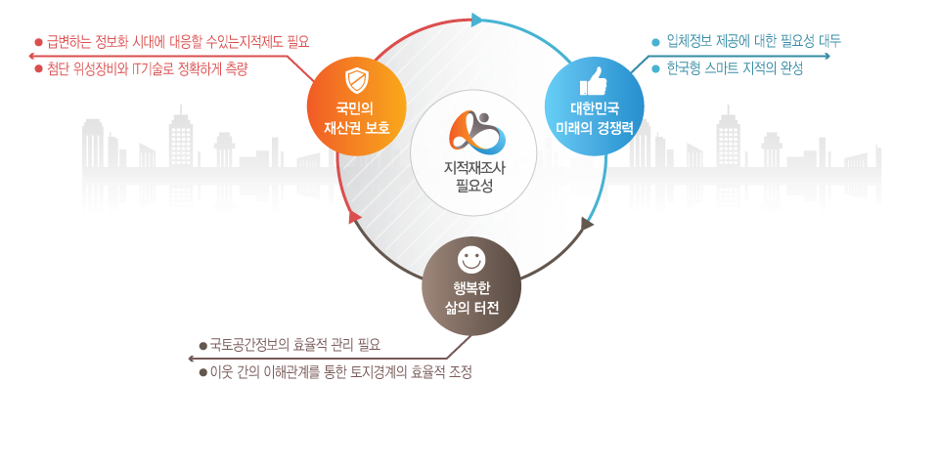
2. 지적재조사사업
종이지적도를 가지고는 효율적인 국토 관리가 어려움
국민 불편을 해소하고 급변하는 정보화 시대에 대응
Notes:
종이지적도를 가지고는 효율적인 국토 관리가 어려울 뿐만 아니라 시대적 환경에도 맞지 않습니다. 이제 국민 불편을 해소하고 급변하는 정보화 시대에 대응할 수 있는 선진화된 지적 제도 구축을 위해 지적재조사가 반드시 필요하겠습니다.

Slide 13

2. 지적재조사사업
시행주체
국토교통부(지적재조사기획단)가 기본계획을 수립하고
군산시가 실시계획 수립 추진
총사업기간
2013년 1월 ~ 2030년 12월(18년간)
관련법령
「지적재조사에 관한 특별법」제정(2011년 9월 )
군산시 지적재조사등에 관한 조례제정(2013. 7. 26)
- 지적재조사위원회 (위원장 : 시장), - 경계결정위원회 (위원장 : 판사)
Notes:
본 지적재조사 사업은 전액 국비사업으로 국토교통부 지적재조사기획단에서 기본계획을 수립하고 군산시는 실시계획을 2030년까지 수립하여 18년 동안 추진하게 되겠습니다. 이에 경계를 결정하기 위해 판사를 위원장으로한 경계결정위원회, 조정금등을 결정하기 위해 시장을 위원장으로 한 지적재조사 위원회를 설치하는 등 관련 법령이 2011년 제정되어 군산시도 관련 조례를 제정 완료하였습니다.

Slide 14
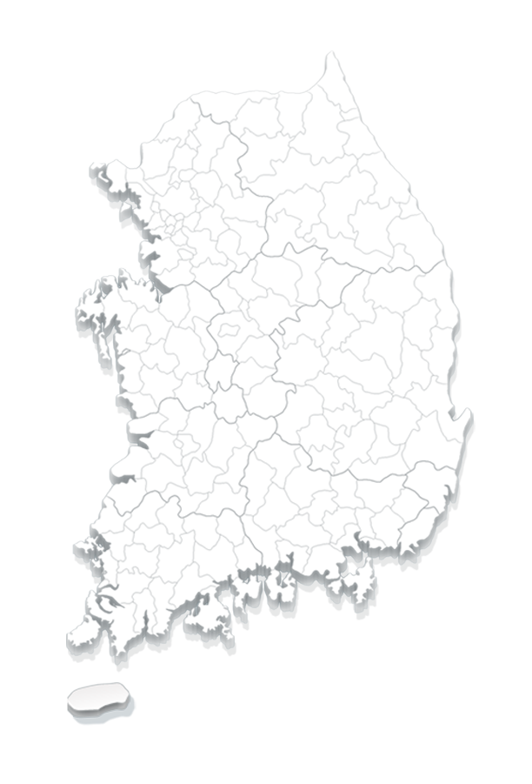

2. 지적재조사사업
총사업규모
총 68개 지구 35,499필지(군산시의 13.7%), 5,680백만 원
2013년~2019년
추진완료
5,458필지 (15.4%)
월명동지구 외 10개 지구
2020년
추진중
997필지 (18.2%)
회현옥흥지구
신풍지구
2021년
계획수립
1,707필지 (23.0%)
성산고봉지구 : 1,707필지
2030년
27,337필지 (100.0%)
Notes:
군산시는 총68개 지구 3만5천4백9십9필지로 군산시의 약13.7%가 되겠으며, 2019년까지 월명동지구 외 10개 지구를 사업완료 하였고, 현재는 2020년 사업지구인 회현옥흥지구, 신풍지구를 추진하고 있습니다. 올해는 성산고봉지구에 대해 추진계획이며 2030년까지 모든 필지에 대해 지적불부합지를 해소할 계획입니다.

Slide 15
3
성산고봉지구 사업개요
Notes:
다음은 2021년 사업지구인 성산공보지구에 대하여 설명드리겠습니다.

Slide 16


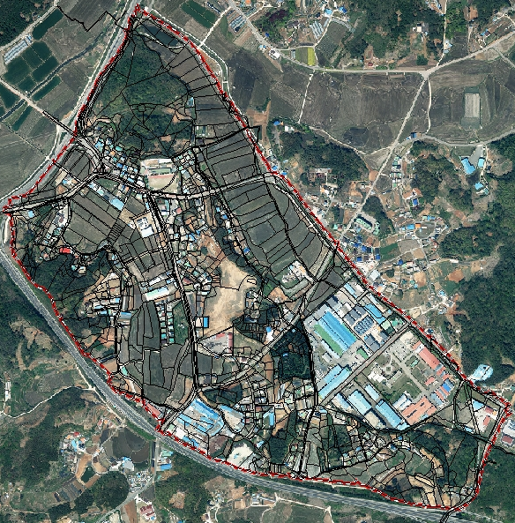
3. 성산고봉지구 사업개요
사업개요
사업위치
사업지구명 : 성산고봉지구
- 성산면 고봉, 만동, 성일, 마동, 식천일원
사업대상 필지 수 : 1,707필지
사업기간 : 21. 2. ~ 22. 12.
사업비 : 약330백만원(전액국비)
사업내용
- 토지현황 조사 및 지적재조사 측량
- 경계설정 및 의견접수
- 경계결정 및 이의신청 접수
- 공부정리 및 조정금 지급납부
Notes:
성산고봉지구 사업개요입니다. 사업지구명은 성산고봉지구이고, 사업대상 필지수는 1,707필지입니다. 사업기간은 2022년 12월까지가 되겠습니다. 사업비는 지적재조사 측량비로 3억 3천만 원을 투입하여 토지현황조사 및 지적재조사 측량, 경계설정 및 의견접수, 경계결정 및 이의신청 접수, 지적공부 정리 및 조정금 지급 납부가 되겠습니다. 사업위치는 성산면 소재지를 중심으로 한 고봉, 만동, 성일, 마동, 신천마을 일원이 되겠습니다.

Slide 17
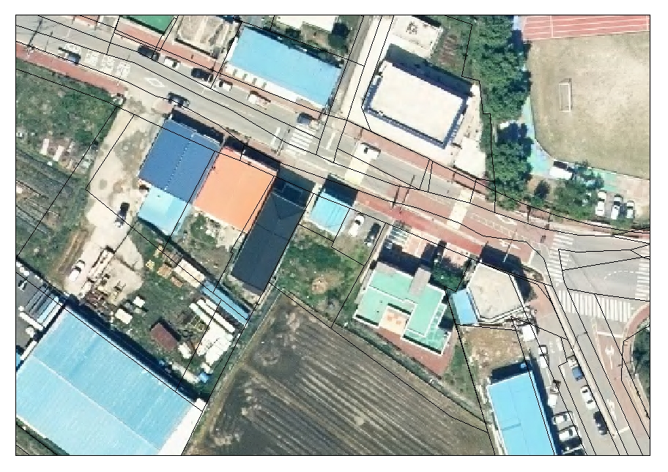

3. 성산고봉지구 사업개요
불규칙형 오류
지적 측량 방법이 중복되었음.
지적선과 실제 점유 사용현황이 불일치 함
Notes:
다음은 성산고봉지구 지적불부합 현황입니다. 지적 측량 방법의 중복과 지적선이 실제점유 사용현황이 불일치한 불규칙형 오류가 되겠습니다.

Slide 18
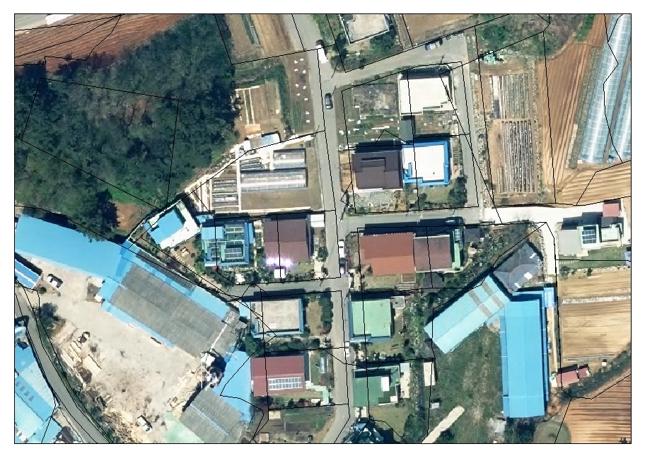
3. 성산고봉지구 사업개요
편위형 오류
경계선이 집단으로 동일한 방향으로 밀리고 있음.
지적선과 실제 점유 사용현황이 불일치 함
Notes:
다음은 경계선이 집단으로 동일한 방향으로 밀리면서 지적선과 실제점유 사용현황이 불일치한 편위형 오류가 되겠습니다.

Slide 19
4
성산고봉지구 추진절차
Notes:
다음은 성산고봉지구 추진절차에 대해 설명드리겠습니다.

Slide 20
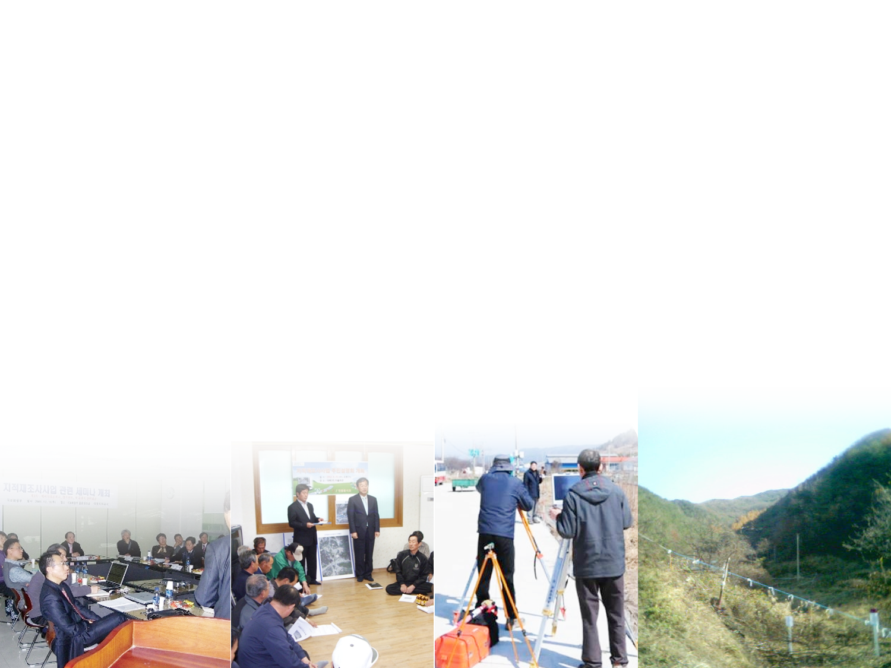

4. 성산고봉지구 추진절차
실시계획
수립
사업지구
지정고시
토지현황조사 및 측량
경계설정 및 경계합의
실시계획 수립
주민설명회
측량수행자 선정(21.2월중)
측량결과 설명
(21.10월중)
공람 공고
동의서 징구
(2/3이상)
토지소유자 입회
임시경계점 설치
(21.4월중)
점유현황 및 경계합의등 경계설정(21.10월중)
사업지구 고시(전라북도)
지적확정예정통지 및
의견접수(21.11월중)
현황측량 실시(21.5~7월중)
Notes:
성산고봉지구의 지적불부합지를 해소하고자 다음은 추진절차로 진행하게 되겠습니다. 우선 작년 10월 실시계획을 수립하여 공람 공고하였으며, 주민설명회 개최 후 2/3이상 지적재조사지구 동의서를 받아 2월중 전라북도에 사업지구 지정 신청예정입니다. 토지현황조사와 지적재조사 측량을 수행할 측량수행자를 선정하여 토지소유자 입회 후 점유한 현황대로 임시 경계점을 설치하고 토지현황조사를 실시할 예정입니다. 현황조사가 완료되면 점유한 현황대로 현황측량을 실시할 계획입니다. 측량 완료후 측량결과에 대해 설명 드리고 점유현황 및 경계합의를 통해 경계를 설정하여 올해 지적확정예정조서를 통지하여 20일간 의견접수 받을 예정입니다. 여기까지가 올해에 추진할 계획입니다.

Slide 21

4. 성산고봉지구 추진절차
경계결정 및 이의신청
지적공부 작성등록
등기정리
조정금 및
이의신청
경계결정위원회 결정(22.1월중)
지적공부 등록
사업완료
(22.10월중)
등기촉탁
(22.11월중)
면적증감 발생 토지
조정금 산정 및 부과
(22.12월중)
경계결정서 통지 및 이의신청(60일간)
조정금 이의신청
(60일간)
Notes:
내년에는 설정된 경계에 대하여 군산지원 판사를 위원장으로 한 경계결정위원회에서 경계가 결정되면 토지소유자께 경계결정서를 통지하여 60일간 이의신청을 받을 계획이며, 최종적으로 경계가 확정되면 종전 지적 공부를 없애고 새로운 지적 공부를 작성 등록하여 등기정리까지 할 계획입니다. 사업완료로 종전 등기보다 면적에 증가하거나 감소한 토지는 감정평가 하여 시장을 위원장으로 한 지적재조사위원회 에서 조정금을 산정하고 조정금을 지급 부과 하게 되겠습니다.

Slide 22

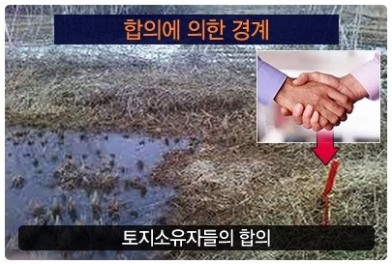
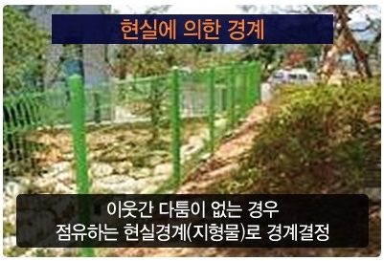
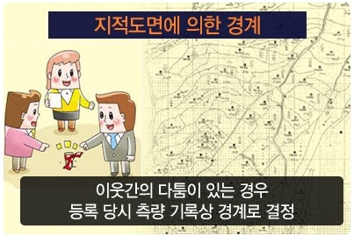
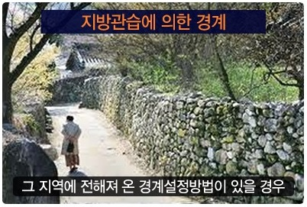
4. 성산고봉지구 추진절차
Notes:
지적재조사로 경계를 설정하는 방법에 대해 설명 드리겠습니다. 점유현황 조사시 경계설정 1순위는 토지소유자간의 합의가 있으면 합의하신 대로 경계를 설정하고, 다음 순서로는 지상경계에 대하여 다툼이 없는 경우 토지소유자가 점유하는 토지의 현실경계로 경계를 설정하며, 경계에 대하여 다툼이 있는 경우 종전 지적선으로 경계를 설정하며 마지막으로 지방관습에 의한 경계로 경계설정 하게 되겠습니다.

Slide 23

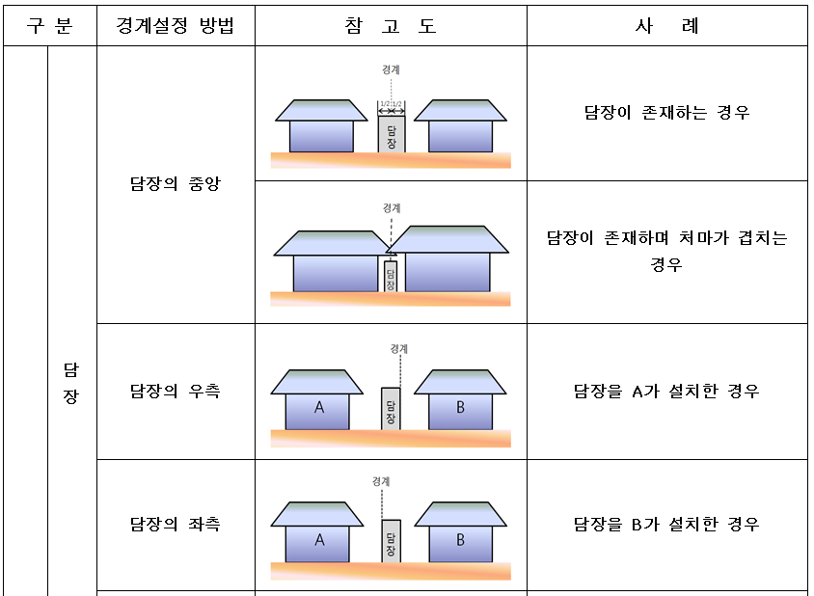
4. 성산고봉지구 추진절차
Notes:
다음은 경계를 설정하는 예시도 입니다. 담장이 존재하는 경우 담장의 중앙, 또는 설치자 분명한 경우 담장의 바깥으로 설정하는 예시도 입니다.

Slide 24
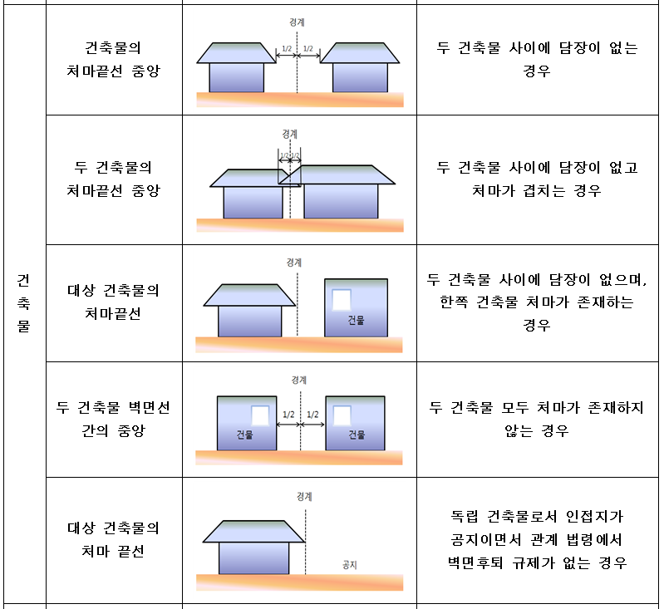
4. 성산고봉지구 추진절차
Notes:
담장이 없는 경우 두건물의 처마끝선 중앙, 처마가 겹치는 경우 처마끝선 중앙 등으로 경계를 설정하게 되겠습니다.

Slide 25
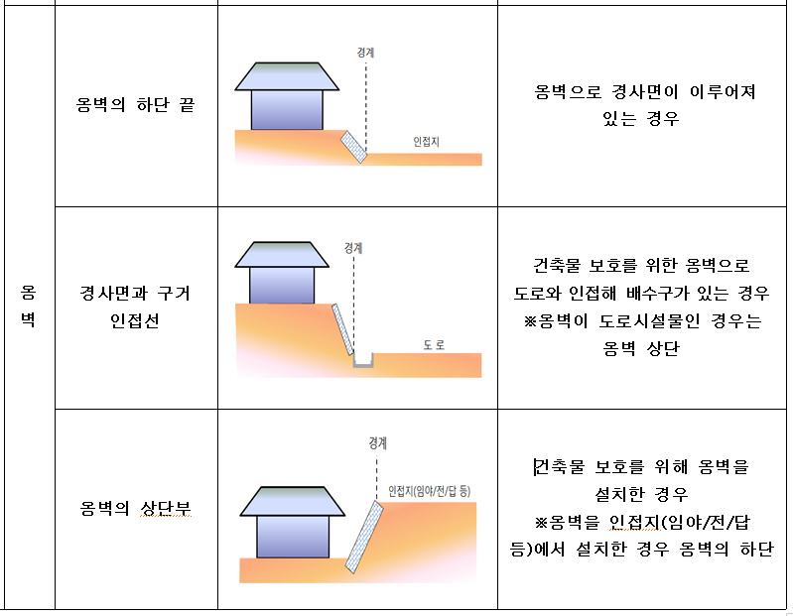
4. 성산고봉지구 추진절차
Notes:
옹벽이나 경사면의 경우 하단선, 절토된 경우 상단선으로 경계를 설정하게 되겠습니다.

Slide 26
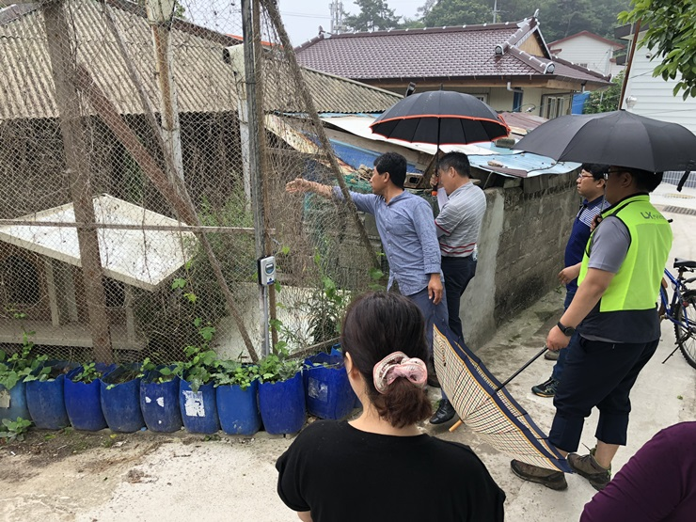
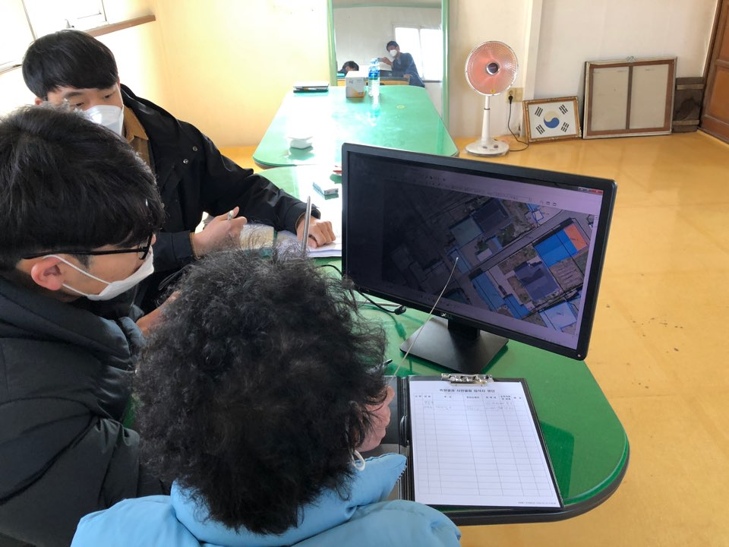
4. 성산고봉지구 추진절차
토지현황조사 및 임시경계점 표시 (2021년 4월중)
토지소유자 및 이해관계인 입회 토지현황조사
점유한 현황대로 임시경계점 표시
측량결과 사전설명(2021년 10월중)
드론영상을 이용한 측량결과 사전 설명
경계설정에 대한 의견 수렴
경계확정 후 경계점 설치(2022년 10월중)
20일간 의견접수, 60일간 이의신청
종전 지적공부 폐쇄후 새로운 지적공부 등록
면적증감 필지 조정금 부과(2020년 12월중)
법원 등기정리
면적증감 토지 조정금 지급 및 징수
Notes:
다음은 추진절차에 대해 자세히 설명 드리겠습니다. 올해 4월 중 앞선 설명과 같이 담장은 누가 설치하였는지 어디까지 사용 하시는지 등 점유한 현황을 파악하고자 토지소유자나 이해관계인을 입회시켜 점유현황을 조사하고 임시경계점을 표시하고, 표시가 완료된 후 5월에서 7월중 지적재조사 측량을 실시할 계획입니다. 측량이 완료되면 올해 10월 중 드론 영상을 이용하여 측량한 결과를 개인별 사전 설명 드리고 경계 설정에 대한 의견을 받을 계획입니다. 경계 조정이 완료되면 11월경 지적확정예정조서를 통지하여 1차로 20일간 의견접수를 받고, 내년 1월경 경계결정서를 통지하여 2차로 60일간 이의신청 접수 받아 최종적으로 내년 10월경 경계가 확정되면 종전 지적 공부를 없애고 새로운 지적 공부를 등록하고 경계점을 설치할 예정입니다. 사업완료후 면적이 줄어든 토지는 시에서 조정금을 지급하고 늘어난 토지는 조정금을 부과할 계획입니다.

Slide 27
5
지적재조사 효과
Notes:
다음은 지적재조사 효과에 대해 설명 드리겠습니다.

Slide 28
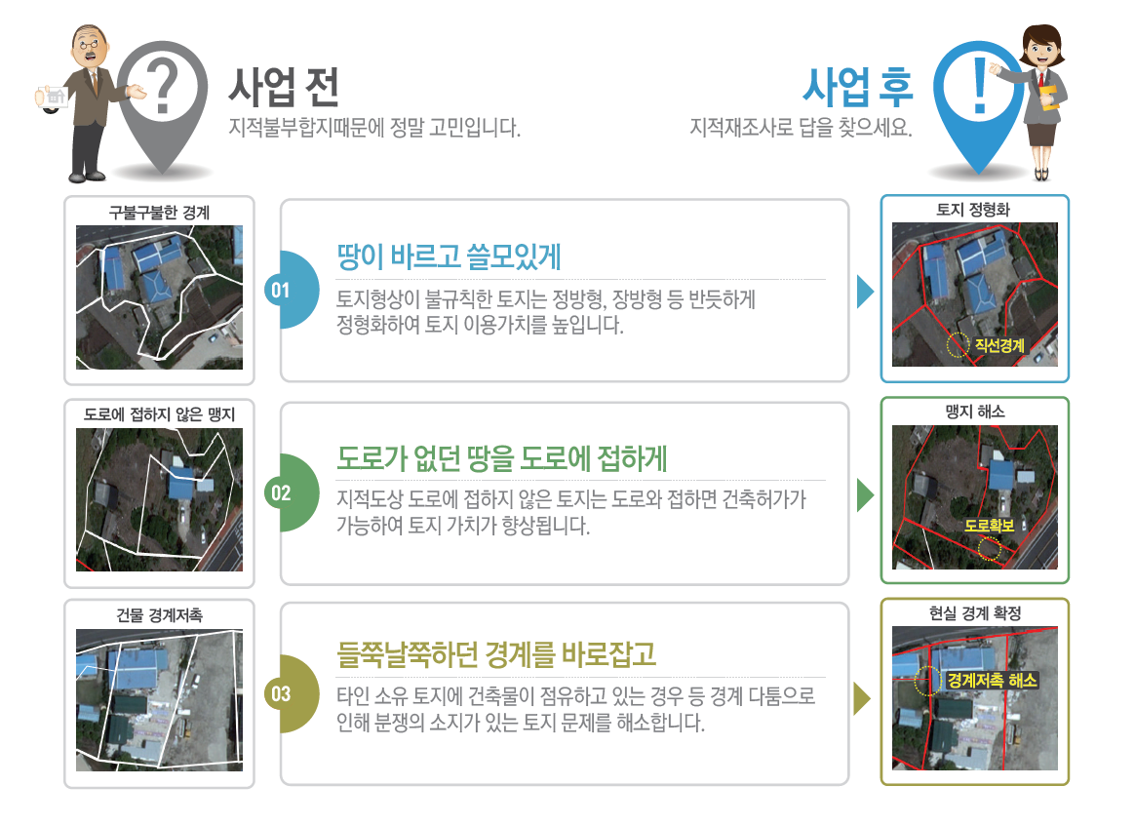
5. 지적재조사 효과
지적재조사의 효과
Notes:
사업추진과정에서 경계에 대하여 다툼이 없는 경우 첫째, 불규칙한 토지모양을 직선으로 정리하여 토지 이용이 편리해지고 바르고 쓸모 있게 되며 둘째, 지적도상 도로에 접하지 않는 토지는 도로에 접하게 되고 셋째, 경계 다툼으로 인해 분쟁의 소지가 있는 토지는 경계를 바로 잡게 됩니다.

Slide 29
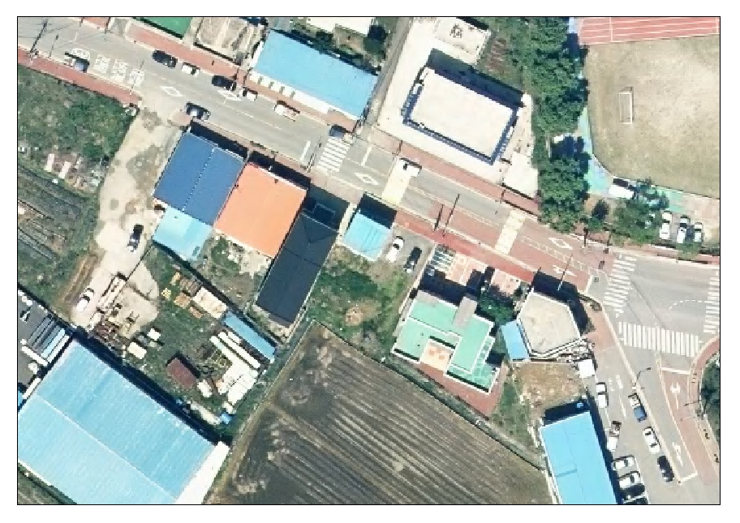
5. 지적재조사 효과
토지분쟁 해소 및 가치 상승
불부합지 해소로 이웃간 경계분쟁 해소
토지의 정형화로 토지가치 상승
사회․경제적 비용이 절감돼 주민의 재산권보호에 기여
Notes:
지적재조사 사업을 통해 토지분쟁 해소로 이웃간 경계분쟁 해소와, 토지 정형화로 토지가치 상승등 주민의 재산권이 보호된 성산고봉지구의 불부합지를 해소한 모습니다.

Slide 30
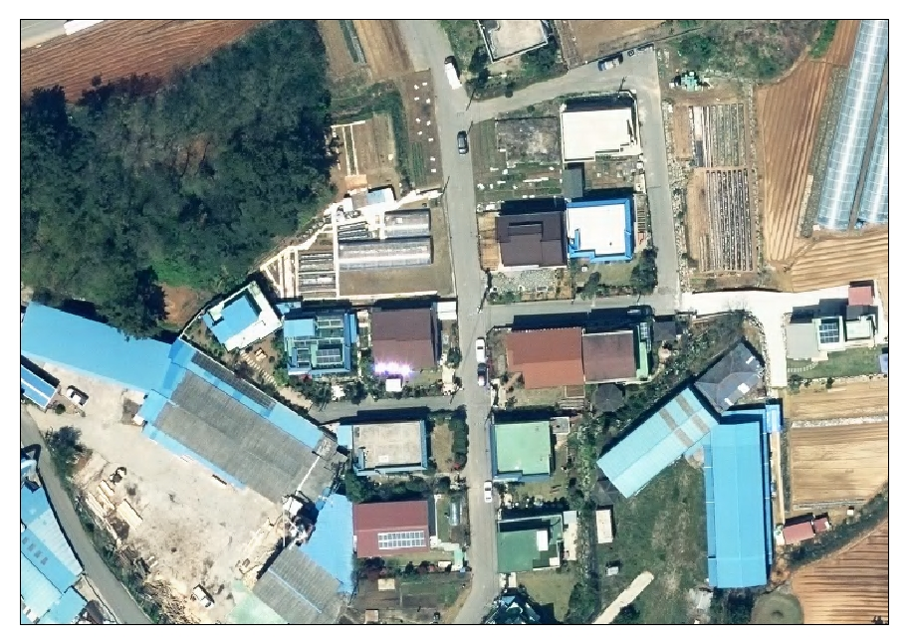
5. 지적재조사 효과
정위치 등록
정확하고 바른 공간정보 제공
디지털 지적구축
Notes:
정확하고 바른 공간정보 제공과 디지털 구추구으로 불부합지가 해소된 모습입니다.

Slide 31
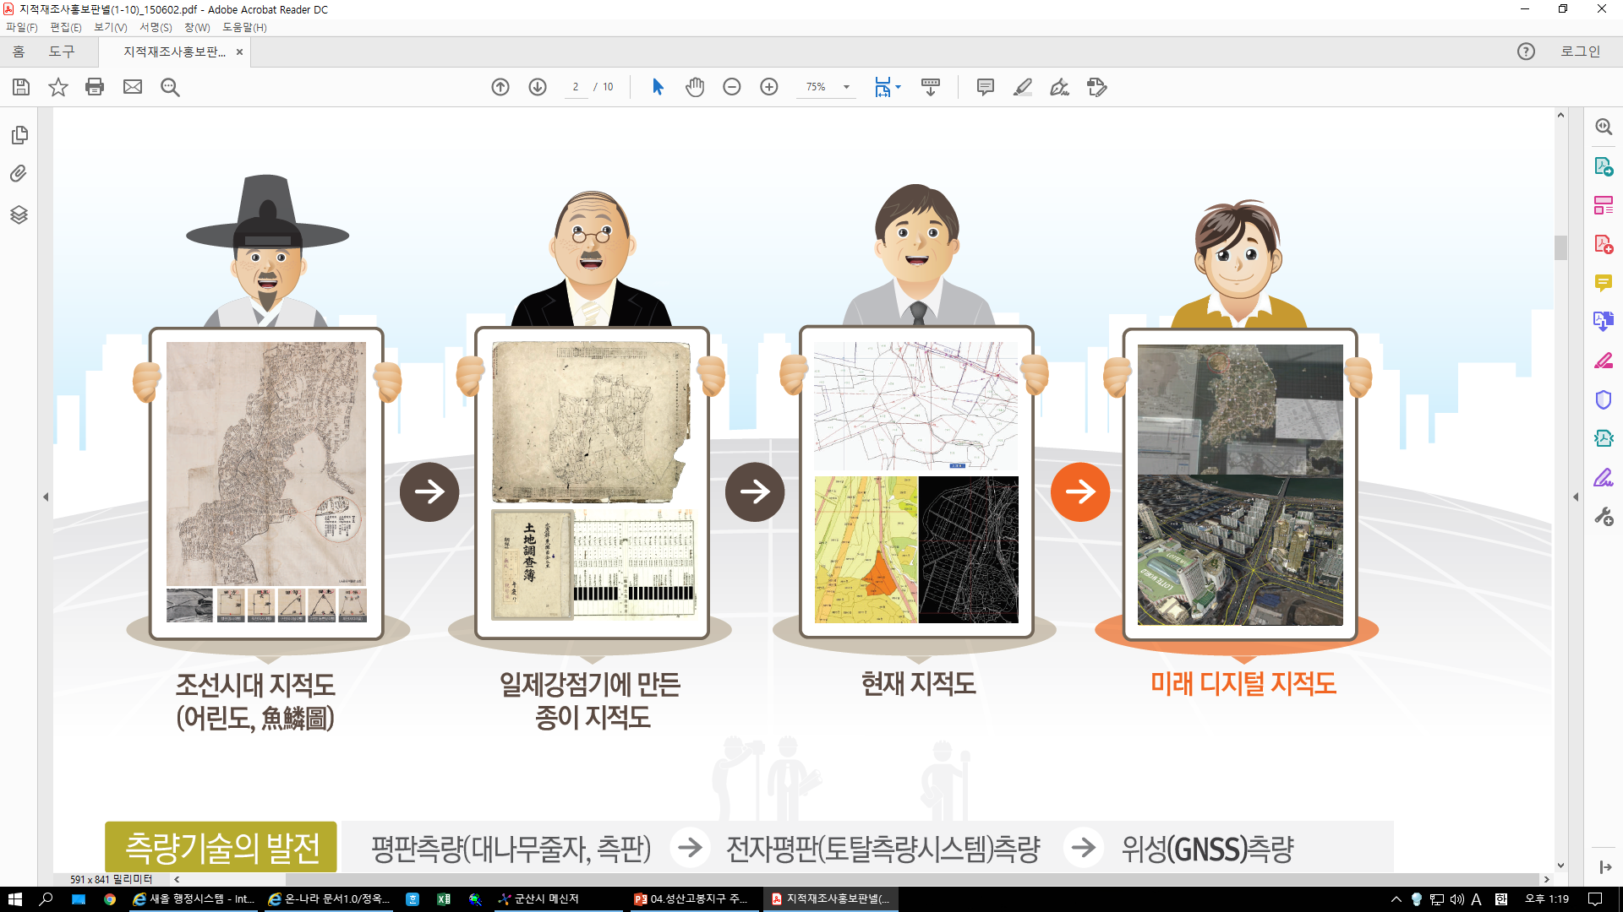
5. 지적재조사 효과
지적재조사의 효과
디지털시대에 맞는 새로운 한국형 스마트 지적 완성
디지털 지적을 통한 시민 재산권 보호
토지 이용가치 상승 및 토지 활용도 증가
정확한 토지정보 제공
대한민국의 미래 경쟁력 확보
Notes:
디지털 시대에 맞는 새로운 한국형 스마트 지적을 완성하여 시민의 재산권을 보호하고, 토지 이용가치와 활용도를 상승시키며 정확한 토지정보를 제고하여 대한민국의 미래 경쟁력을 확보할 수 있게 됩니다.

Slide 32
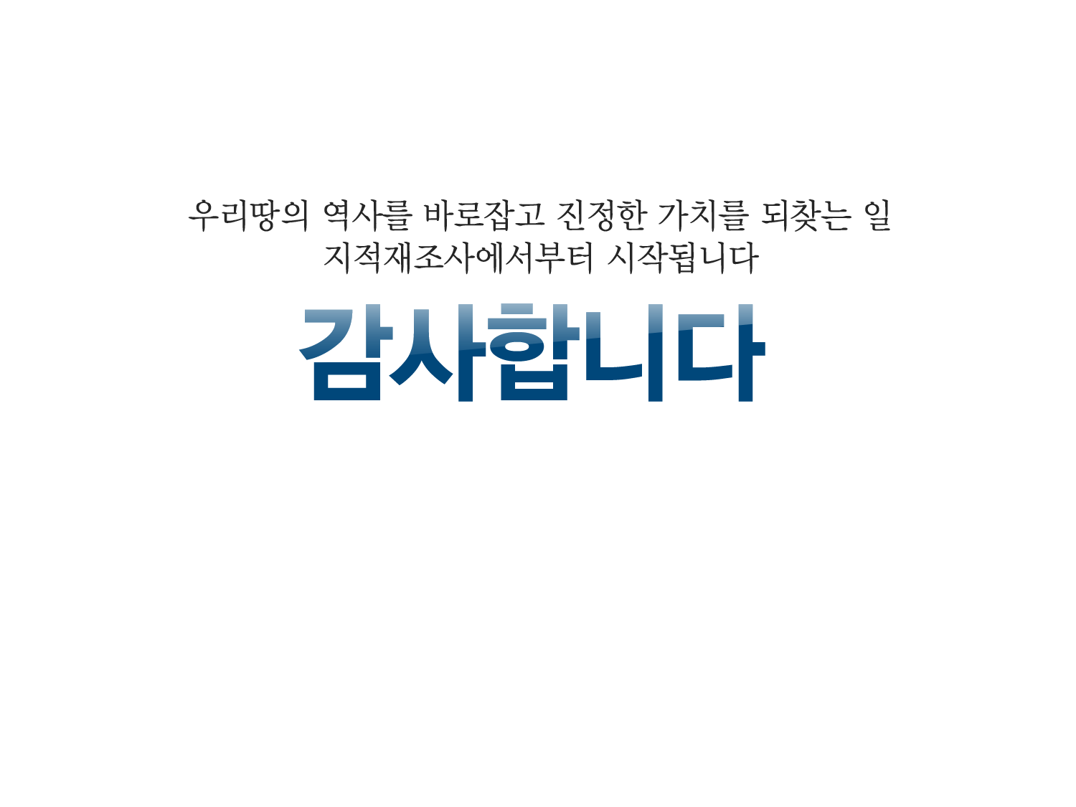


군산시 토지정보과
Notes:
바쁘신 와중에 소중한 시간을 내어 끝까지 주민 설명회에 같이 해주신 주민 여러분께 진심으로 감사 드리며, 주민 여러분의 무관심 빼기와 응원 나누기 행복 더하기로 우리땅의 역사를 바로잡고 진정한 가치를 되찾는 일. 지적재조사 사업이 되도록 최선을 다하겠습니다. 감사합니다.

